Slide 1




Complejo parasitoides y Spodoptera Frugiperda asociados al cultivo de maíz (Zea mays) en la región Amazonas, Perú
¹Curso de Tesis I, Facultad de Ingeniería y ciencias agrarias, Universidad Nacional Toribio Rodríguez de Mendoza (UNTRM), Perú.
*Autor de correspondencia: 7546174021@untrm.edu.pe¹,
Parejas Gonzales, Jhodany^{1*}
2024

Slide 2
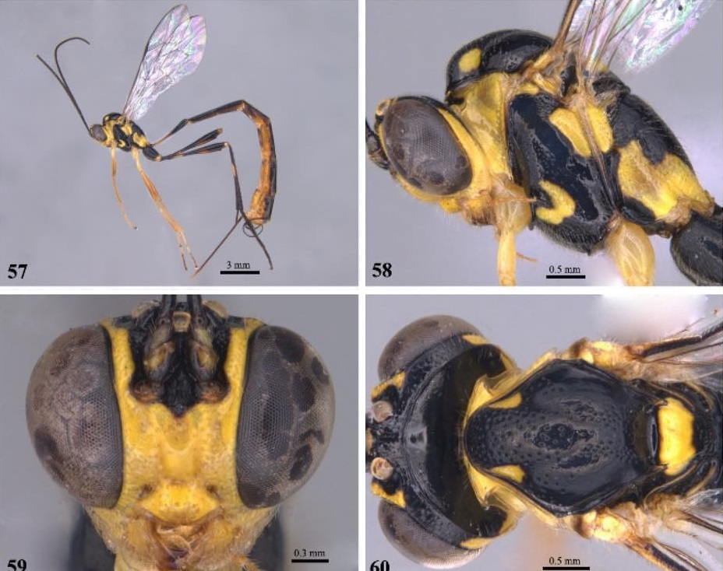

I. Título
Complejo parasitoide y Spodoptera Frugiperda asociados al cultivo de maíz (Zea mays) en la región Amazonas, Perú
¿Qué especies de parasitoides están asociadas al cultivo de maíz (Zea mays) en la región Amazonas, Perú?
II. Problema de Investigación

Slide 3

II. OBJETIVOS
OBJETIVOS ESPECÌFICOS
1. Realizar muestreos de parasitoides en parcelas de cultivo de maíz en diferentes localidades de Amazonas.
OBJETIVO GENERAL
Identificar taxonómicamente los parasitoides asociados al cultivo de maíz (Zea mays) en la región Amazonas, Perú.
2. Recolectar, preservar y montar los especímenes de parasitoides obtenidos.
4. Elaborar un listado preliminar de las especies de parasitoides encontradas.

Slide 4
INTERNACIONALES
Se han reportándo familias como Braconidae (Blanco & Riverón, 2014), Ichneumonidae en México (Cancino et al., 2014); Bethylidae y Tachinidae, en Paraguay (Cabral et al., 2016), Dryinidae en Argentina (Virla & Olmi, 2007); Chalcididae, Sarcophagidae y Platygastridae, en Ecuador (Chirinos et al., 2024).
NACIONALES
(Ochoa et al., 2003), en su publicación “Parasitoides y Parásitos de Spodoptera Frugiperda (Lepidoptera: Noctuidae) en las Américas y la Cuenca del Caribe: Un Inventario”, ) identificaron diversas especies de parasitoides asociadas a Spodoptera frugiperda, tales como Ophion sp., Trachysphyrus cleonis, Netelia sp., Campoletis curvicauda, Meteorus sp., Cotesia (Apanteles) sp., Chelonus sp., Gonia pacifica, Eucelatoria australis y Archytas marmoratus.
AMAZONAS
En la región Amazonas se cultiva maíz en diferentes zonas agroecológicas, pero existen pocos estudios sobre la fauna de parasitoides que podrían contribuir al control natural de plagas que afectan este cultivo.
III. ANTECEDENTES

Slide 5
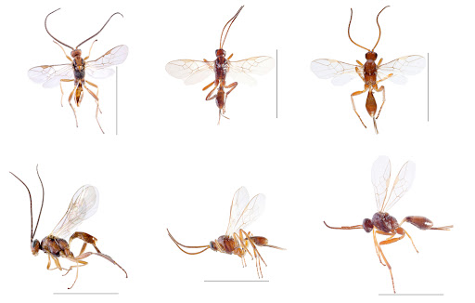
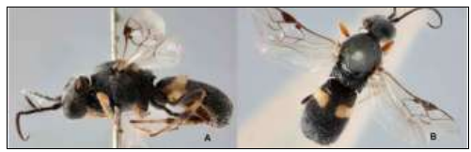
IV. HIPOTESIS
Se espera que los parasitoides identificados a partir de las muestras de campo pertenecen a familias reportadas previamente en otras regiones de Perú y el mundo, pero que existirán especies nuevas o registros locales que enriquecerán el listado preliminar de parasitoides asociados a Spodoptera frugiperda en el cultivo de maíz en la región Amazonas.

Slide 6
V. METODOLOGÍA
Población
Variables
La población está constituida por todos los parasitoides que parasitan a Spodoptera frugiperda en los cultivos de maíz (Zea mays) en la región Amazonas, Perú.
Tipo de Variable | Variable | Descripción
cualitativa nominal | Especies de parasitoides | Número y tipo de especies identificadas asociadas a Spodoptera frugiperda.
cualitativa nominal | Familia y genero taxonómico | Clasificación de los parasitoides según familia y genero.
cualitativa ordinal | Estadio hospedero parasitado | Estado de la plaga en el que se encuentra el parasitoide (huevo, larva, pupa).
cuantitativa discreta | Frecuencia de parasitoides | Número de individuos por especie.
Muestra
La muestra estará constituida por los parasitoides recolectados de larvas, pupas y/o huevos de Spodoptera frugiperda colectados en parcelas de maíz seleccionadas en diferentes localidades agroecológicas de la región Amazonas.
Muestreo
Se empleará un muestreo no probabilístico intencional en parcelas de maíz representativas de diferentes localidades de la región Amazonas. Se recolectarán muestras de larvas, pupas y huevos de Spodoptera frugiperda durante visitas de campo programadas (mensuales o quincenales).

Slide 7
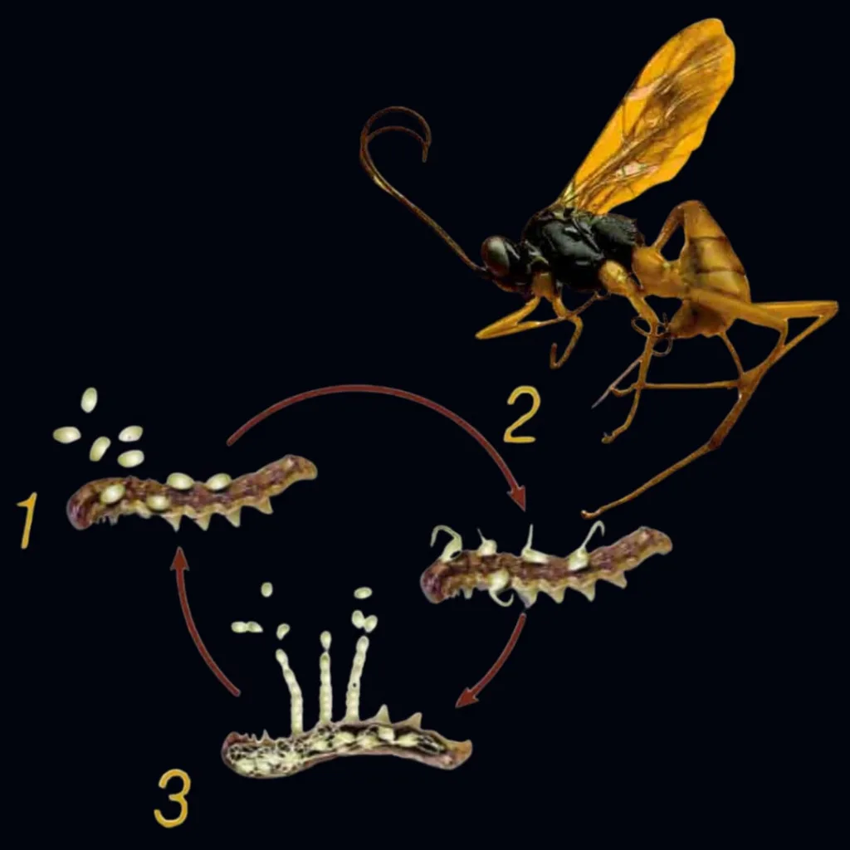
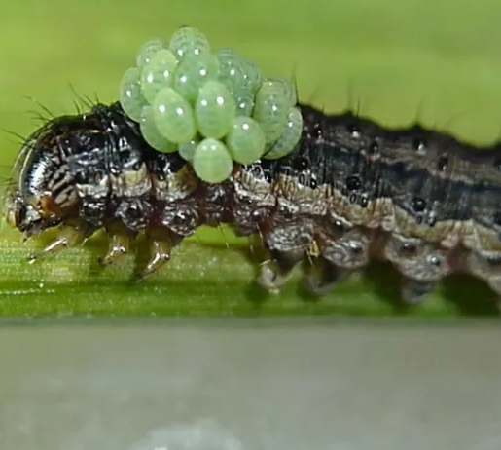
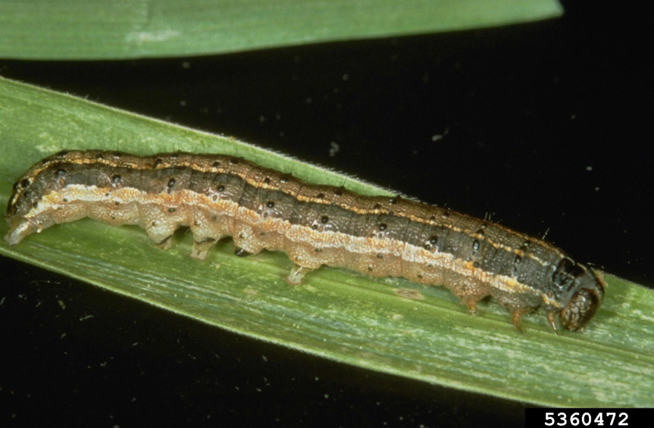
V. METODOLOGÍA
Recolección y cria de S. frugiperda y observación de parasitoides emergentes
Se seguirá la metodología propuesta por (Lestari et al., 2024). La exploración de parasitoides se llevará a cabo recolectando larvas de Spodoptera frugiperda de plantas de maíz. Las larvas y huevos colectados se colocarán en táperes plásticos individuales y se alimentarán con hojas de higuerilla, cambiadas de manera intradiaria. Se realizarán observaciones diarias para detectar la emergencia de parasitoides del gusano cogollero en diferentes etapas (larva y pupa) para su posterior identificación taxonómicamente.

Slide 8
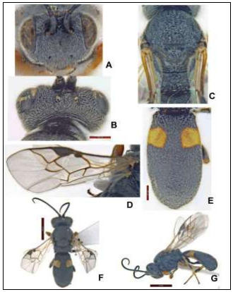
V. METODOLOGÍA
Identificación morfológica
Para la identificación morfológica se hará uso de equipo especializado como microscopios estereoscópicos. Se observará características representativas de la familia, género o especie, por ejemplo, el color, las alas delanteras, la longitud de la franja de setas, el número de tricomas, los pelos y la forma de las antenas, así como la longitud del ovopositor. Para identificar las especies, se seguirán las claves taxonómicas de (Gupta et al., 2019) para Braconidae, (Broad, 2015) para Ichneumonidae, y (Tschorsnig & Herting, 2001)para Tachinidae.

Slide 9

V. METODOLOGÍA
Análisis de datos
Los datos obtenidos se analizarán utilizando el programa estadístico R, que permitirá explorar y describir la comunidad de parasitoides asociada a Spodoptera frugiperda en parcelas de maíz de la región Amazonas. Se realizará una descripción general de la comunidad de parasitoides, considerando riqueza de familias y/o géneros (número total de géneros recolectados). A través de curvas de rango-abundancia (curvas de Whittaker), se analizará la distribución de la riqueza y dominancia de familias/ géneros en cada localidad. Además, se calculará el índice de dominancia de Simpson para evaluar la dominancia de ciertas especies o géneros dentro de cada comunidad.

Slide 10
VI. REFERENCIAS
Blanco, J. M. C., & Riverón, A. Z. (2014). Biodiversidad de Braconidae (Hymenoptera: Ichneumonoidea) en México. Revista Mexicana de Biodiversidad, 85, 372-378. https://doi.org/10.7550/rmb.32000
Broad, G. (2015). Wings absent or reduced:
Cabral, C., Gómez, A., Cardenas, R., & Armoa, K. (2016). Identificación de parasitoides en el cultivo de maíz (Zea mays) en Canindeyú e Itapúa. https://www.cabi.org/wp-content/uploads/Cabral-2016-Parasitoids-in-corn.pdf
Calvo, W. J. (2014). MANEJO INTEGRADO DEL CULTIVO Y DE LAS PLAGAS DEL MAÍZ. https://repositorio.inia.gob.pe/server/api/core/bitstreams/6e844871-80f9-4ee6-99e9-83964a2951bc/content
Cancino, E. R., Kasparyan, D. R., Moreno, A. G., Khalaim, A. I., & Blanco, J. M. C. (2014). Biodiversidad de Ichneumonidae (Hymenoptera) en México. Revista Mexicana de Biodiversidad, 85, 385-391. https://doi.org/10.7550/rmb.32448
Chirinos, D. T., Sánchez-Mora, F., Zambrano, F., Castro-Olaya, J., Vasconez, G., Cedeño, G., Pin, K., Zambrano, J., Suarez-Navarrete, V., Proaño, V., Mera-Macias, J., & Vasquez, C. (2024). Entomofauna Associated with Corn Cultivation and Damage Caused by Some Pests According to the Planting Season on the Ecuadorian Coast. Agronomy, 14(4), 748. https://doi.org/10.3390/agronomy14040748
Collantes González, R., & Rodríguez Berrio, A. (2017). Diversidad de avispas parasitoides (Hymenoptera) en agroecosistemas de palto (Persea americana Mill.) y mandarina (Citrus spp.) en Cañete, Lima, Perú. APORTE SANTIAGUINO, 8(2), 207. https://doi.org/10.32911/as.2015.v8.n2.226
Cusumano, A., & Fatouros, N. E. (2023). Editorial overview: Parasites/parasitoids/biological control (2023) — Understanding parasitoid ecology and evolution to advance biological control programs. Current Opinion in Insect Science, 58, 101050. https://doi.org/10.1016/j.cois.2023.101050
Gupta, A., Lalitha, Y., Varshney, R., Shylesha, A., & Van, C. (2019). Chelonus formosanus Sonan (Hymenoptera: Braconidae) an egg-larval parasitoid of the invasive pest Spodoptera frugiperda (J. E. Smith) (Lepidoptera: Noctuidae) amenable to laboratory mass production in India. Journal of Entomology and Zoology Studies.
Lestari, P., Fitriana, Y., Suharjo, R., Swibawa, I. G., Utomo, S. D., & Andrianto, E. (2024). Nuevos parasitoides de Spodoptera frugiperda en la provincia de Lampung, Indonesia. Journal of Asia-Pacific Biodiversity, 17(4), 631-643. https://doi.org/10.1016/j.japb.2024.02.005

Slide 11



¡GRACIAS!

